Slide 1
TOÁN 1
Tuần 19
Bài 39 : Các số 11, 12, 13, 14, 15, 16
Tiết 2

Slide 2
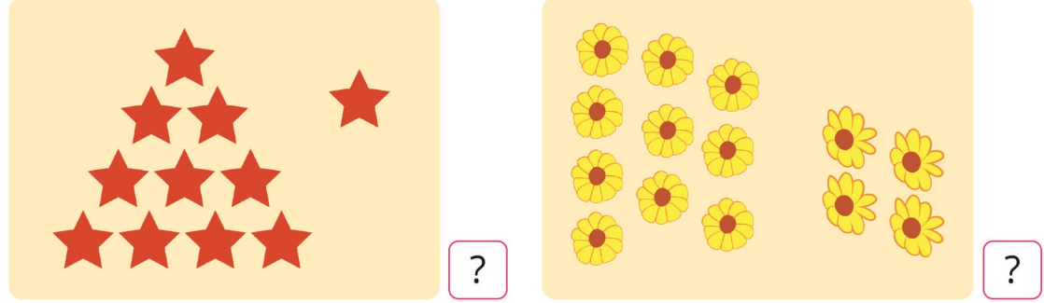


2
Số?
11
14

Slide 3
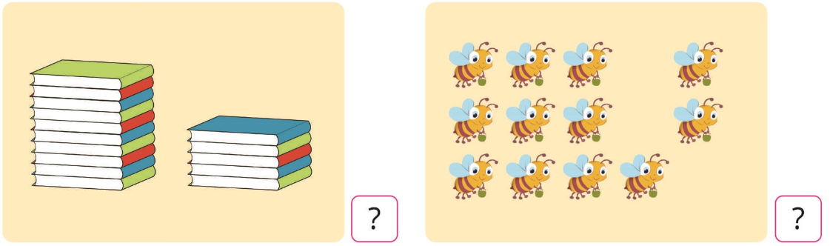

15
12

Slide 4


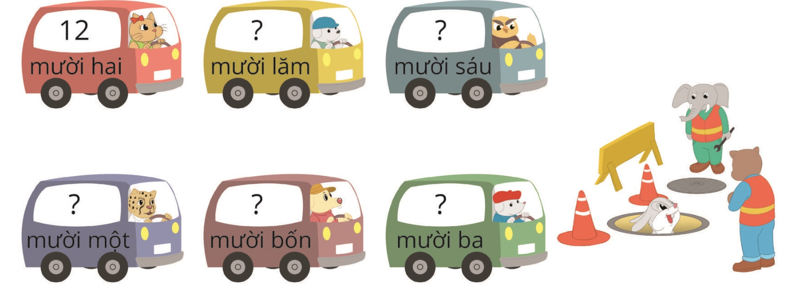
3
Số?
15
16
11
14
13

Slide 5

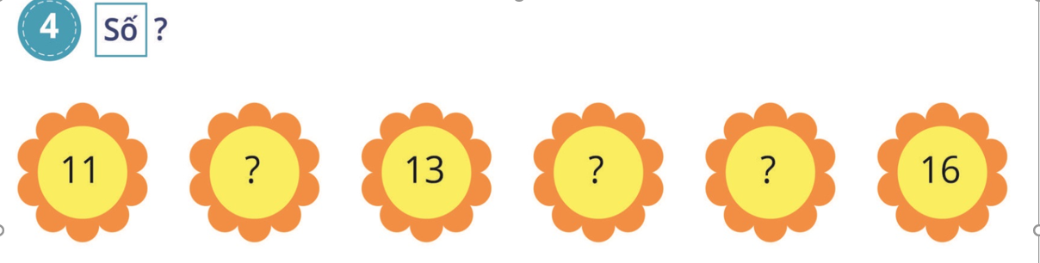



4
Số?
12
14
15

Slide 6

15
13
12
11

Slide 7
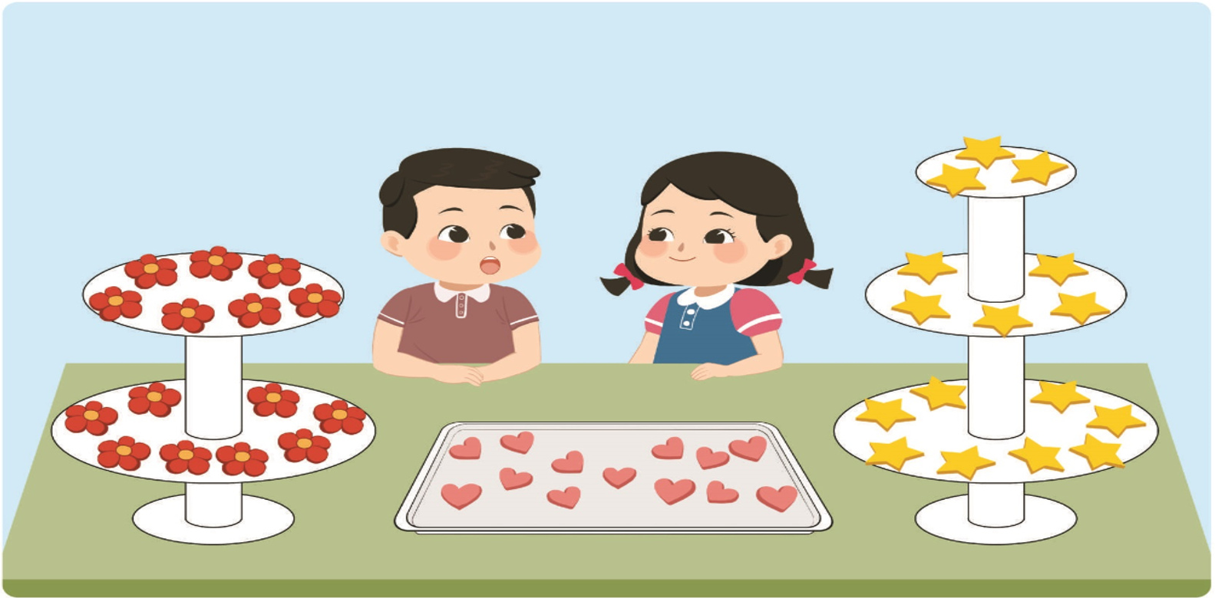
5
Xem tranh rồi đếm số bánh mỗi loại

Slide 8




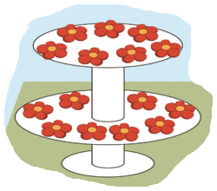


15
13
16

Slide 9


Slide 10
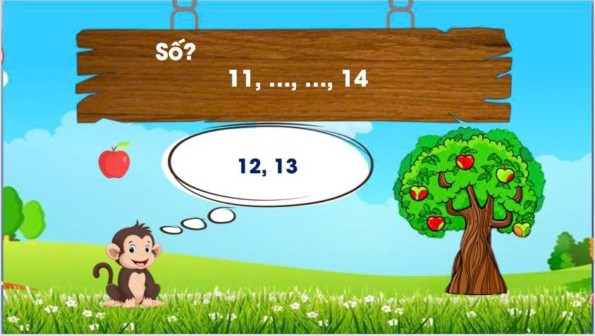

Slide 11
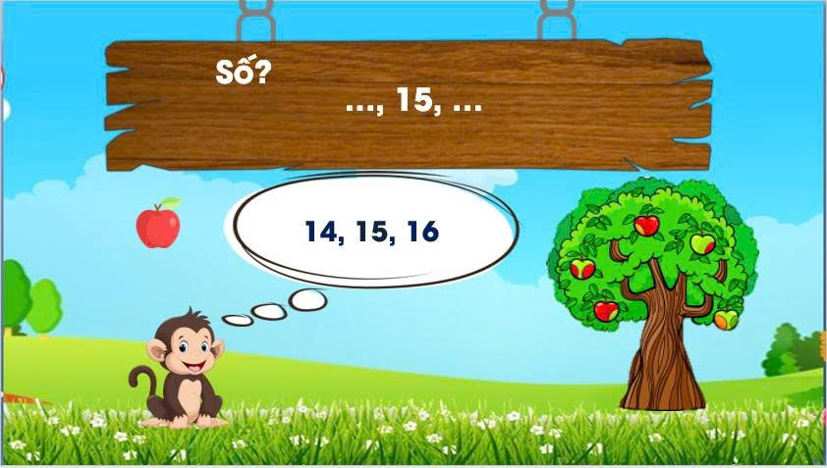

Slide 12
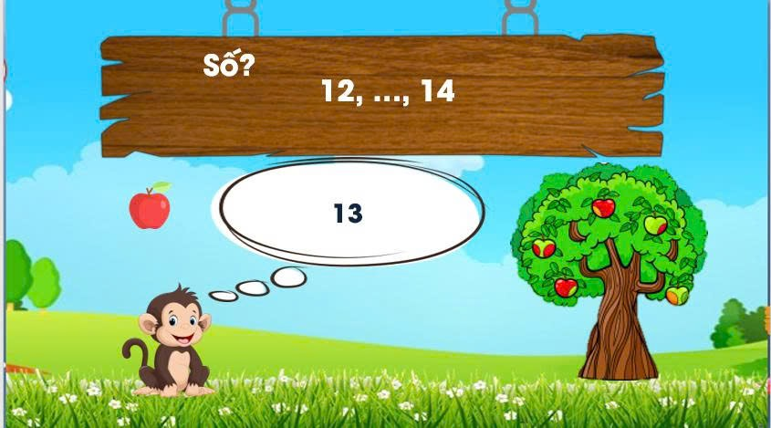

Slide 13


